Slide 1
Spatio-Temporal Graph Convolutional Networks: A Deep Learning Framework for Traffic Forecasting
Bing Yu^{*1},Haoteng Yin^{*23},Zhanxin Zhu³⁴
1 School of Mathematical Sciences, Peking University, Beijing, China
2 Academy for Advanced Interdisciplinary Studies, Peking University, Beijing, China
3 Center for Data Science, Peking University, Beijing, China
4 Beijing Institute of Big Data Research (BIBDR), Beijing, China

Slide 2
应用
流量控制
路径规划
导航
交通控制
Notes:
对于道路使用者，私立机构和政府部门准确实时的预测很重要。
广泛使用的交通服务，比如流量控制，路径规划和导航都很依赖高质量的交通状态评估。
多尺度的交通预测是城市交通控制和指导的保障和基础，也是智能交通系统的主要功能之一

Slide 3
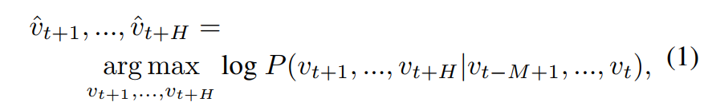
问题定义：
交通预测是一个典型的时间序列预测问题：给定之前M个时间步观测到的速度，预测接下来H个时间步最有可能的速度
Notes:
时间点间隔相同的时间序列。

Slide 4
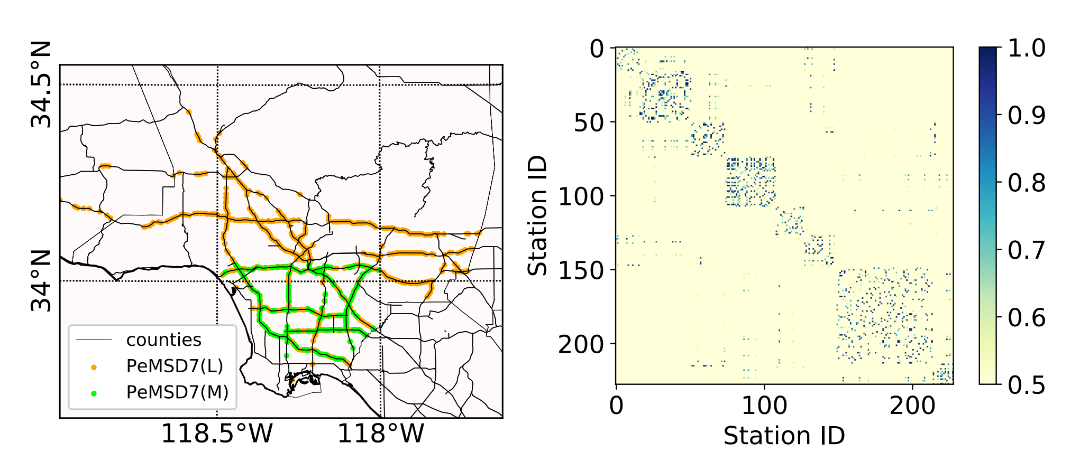
数据集
PeMS sensor network in District 7 of California (left), each dot denotes a sensor station; Heat map of weighted adjacency matrix in PeMSD7(M)

Slide 5
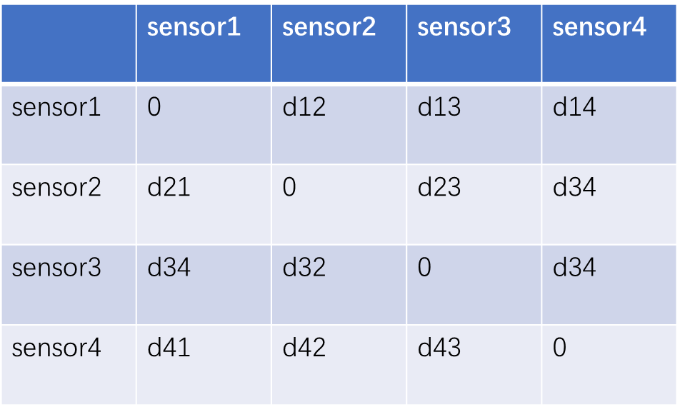
数据集
速度矩阵
距离矩阵
 | sensor1 | sensor2 | sensor3 | sensor4
Time step 1 | v11 | v12 | v13 | v14
Time step 2 | v21 | v22 | v23 | v24
Time step 3 | v31 | v32 | v33 | v34
…
…
…

Slide 6
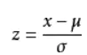
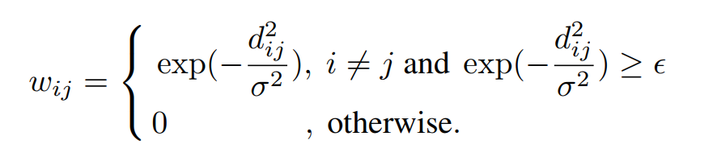
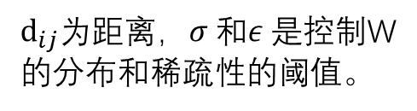
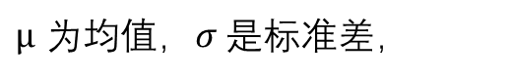
数据集-预处理
速度使用z-score 归一化：
对距离处理，作为边的权重：
$μ$ 为均值，$σ$ 是标准差，
$d_{ij}$为距离，$σ$ 和$ε 是$控制W的分布和稀疏性的阈值。
Notes:
Z-score 归一化之后，均值变为0，方差变为1
z-score标准化方法适用于属性A的最大值和最小值未知的情况，或有超出取值范围的离群数据的情况。
对距离进行尺度变换，距离越远权重越小。

Slide 7
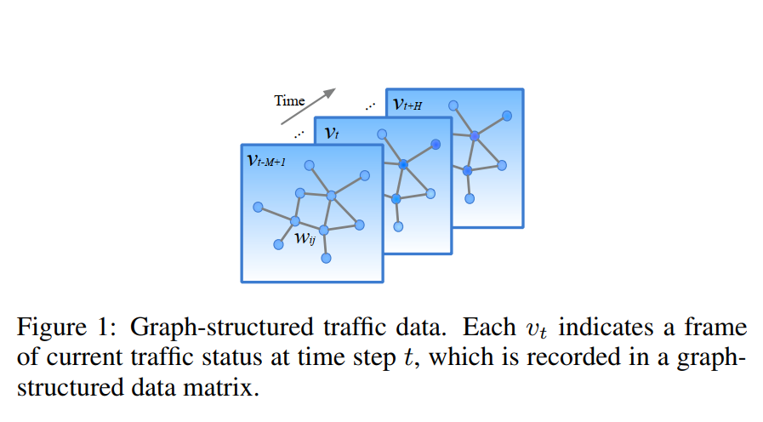
数据的形象化表示

Slide 8
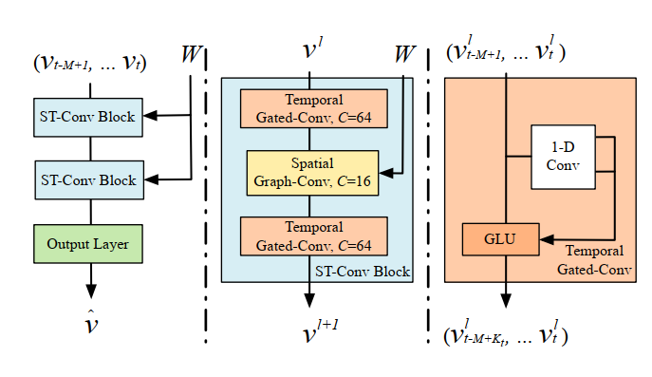
整体结构
Notes:
主要贡献点：传统的方法经常忽略时空的依赖关系。作者把交通问题放在图上解决。使用全卷积的结构替代规则的卷积和循环单元。使得参数更少，速度更快。

Slide 9
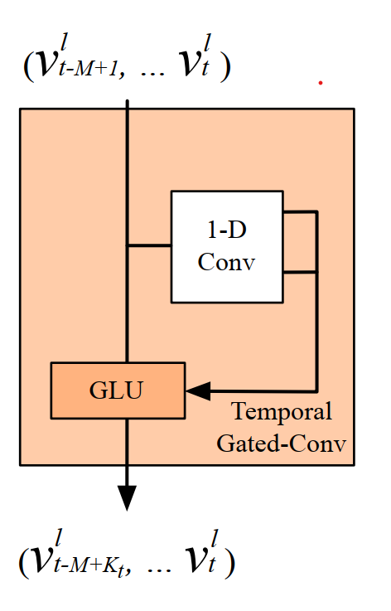
时间卷积

Slide 10
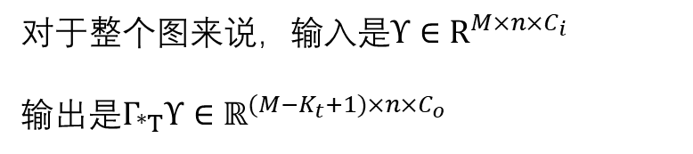
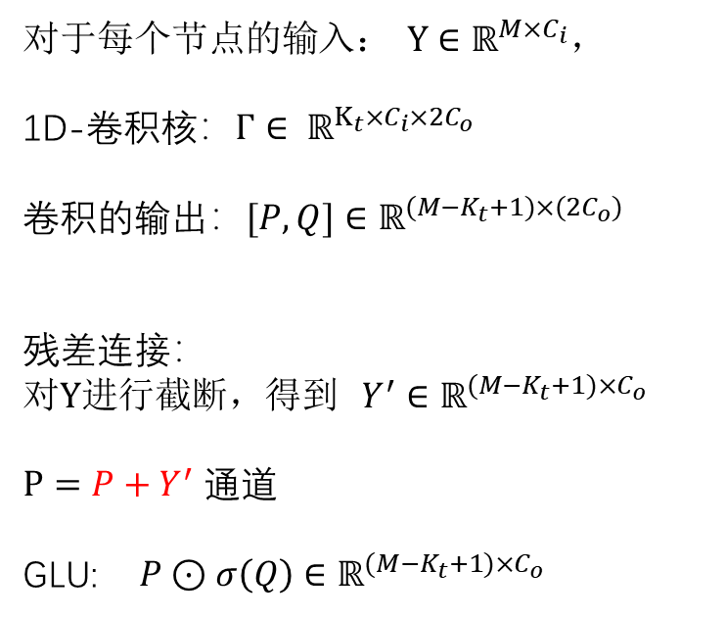
时间卷积
对于$每个节点的输入： Y∈ℝ^{M×C_{i}}，$
1D-卷积核：$Γ∈ ℝ^{K_{t}×C_{i}×2C_{o}}$
卷积的输出：$[P,Q]∈ℝ^{(M−K_{t}+1)×(2C_{o})}$
残差连接：
对$Y进行截断，得到 Y^{′}∈ℝ^{(M−K_{t}+1)×C_{o}}$
$P=P+Y^{′}$ 通道
GLU:$P⊙σ\left(Q\right)∈ℝ^{(M−K_{t}+1)×C_{o}}$
对于整个图来说，输入是$Υ∈R^{M×n×C_{i}}$
输出是$Γ_{∗Τ}Υ∈ℝ^{(M−K_{t}+1)×n×C_{o}}$
Notes:
Sigmoid 门控制着，当前状态的输入P中哪些是与发现时间序列中复杂结构和动态变化相关的输入，
非线性门也有助于充分利用输入域（input filed）

Slide 11
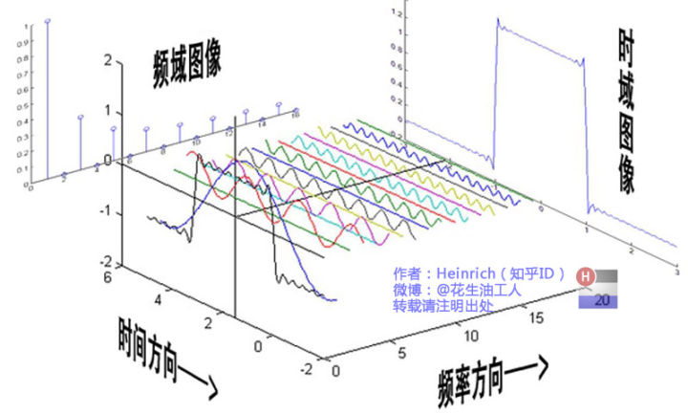
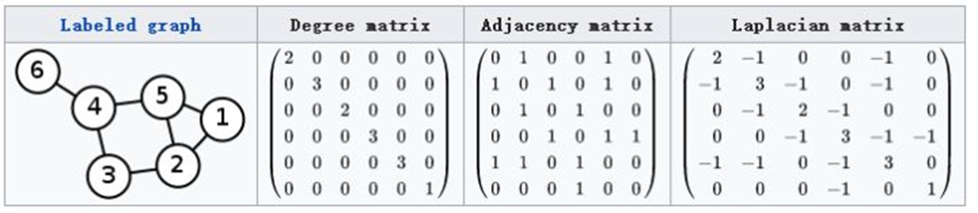
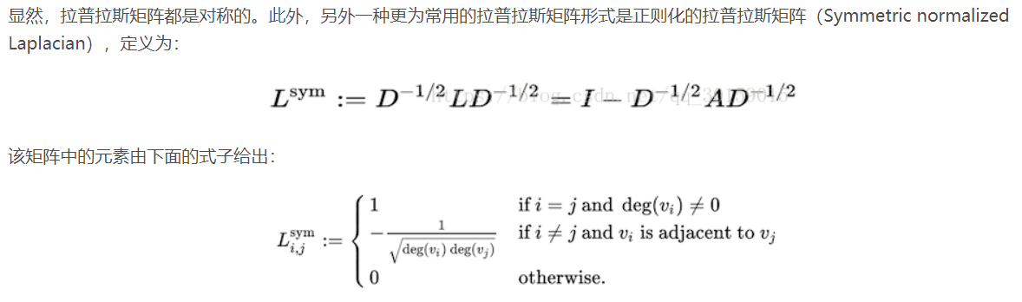
谱图卷积
拉普拉斯矩阵L是半正定对称矩阵：
1.可以进行特征分解（谱分解），这就和GCN的spectral domain对应上了 。
2.特征向量相互正交
3.特征值一定非负
L = D-A

Slide 12
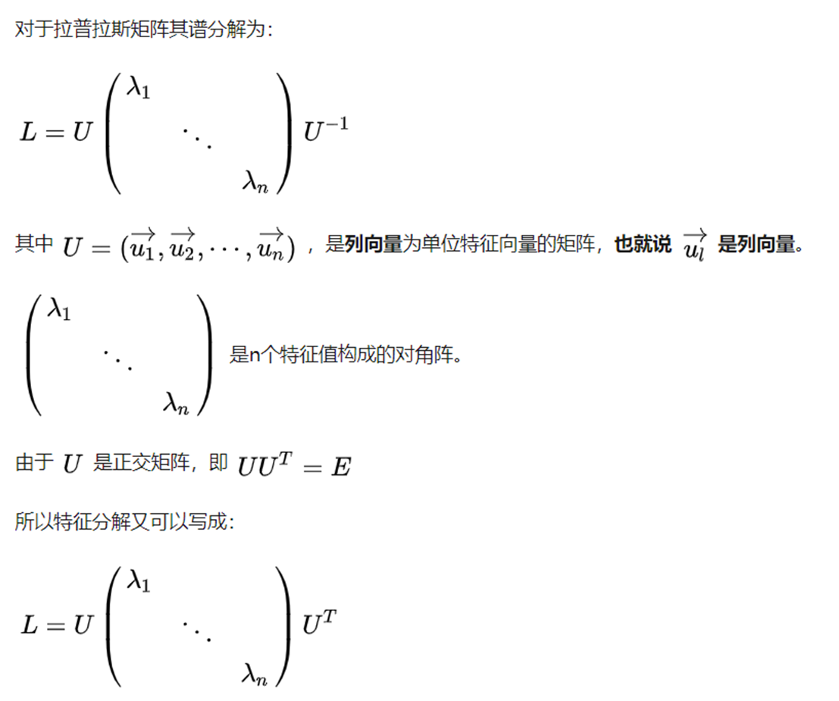
谱分解

Slide 13
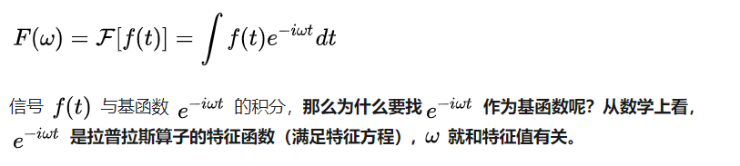
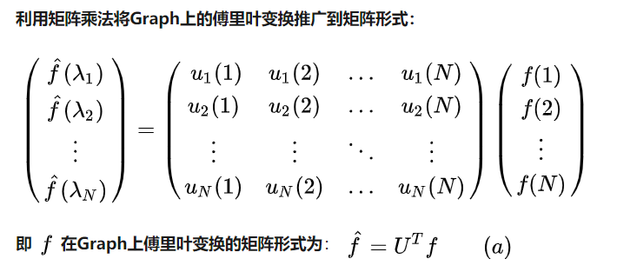
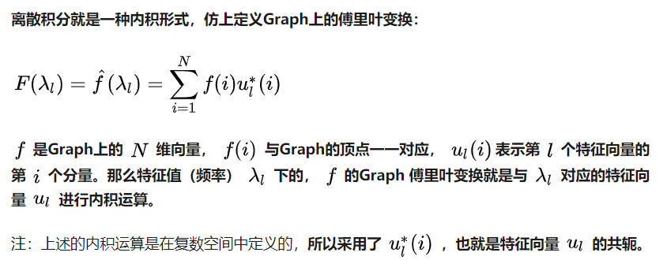
图傅里叶变换

Slide 14
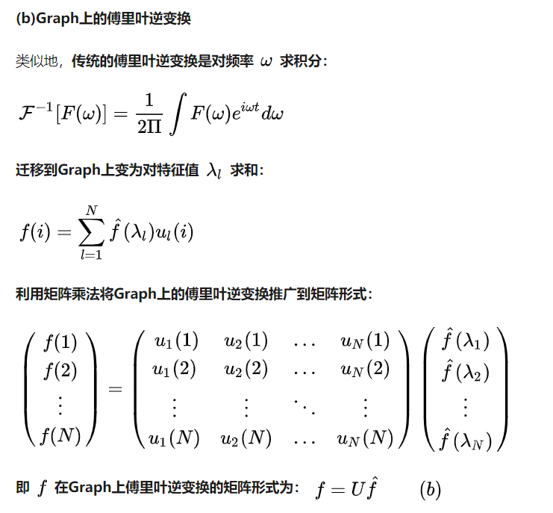
图傅里叶逆变换

Slide 15
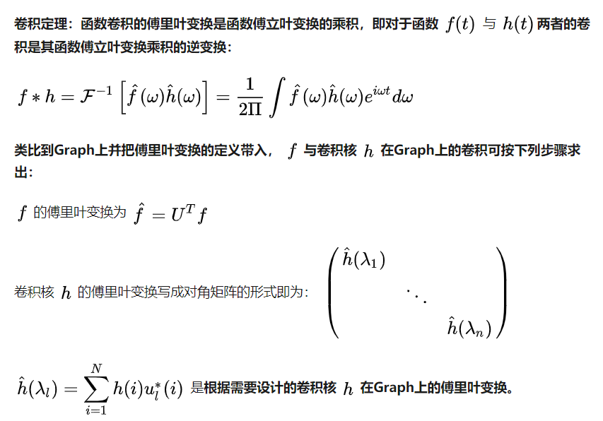
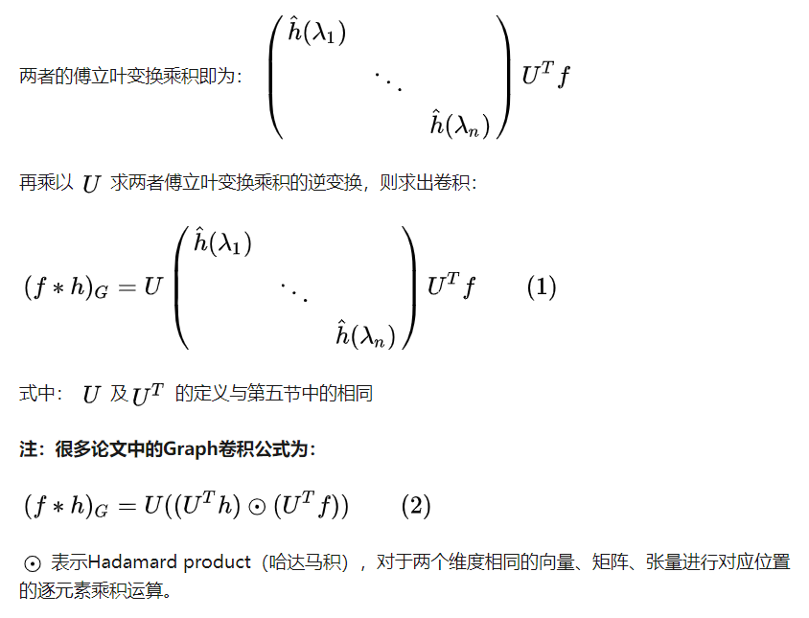
推广到图卷积

Slide 16
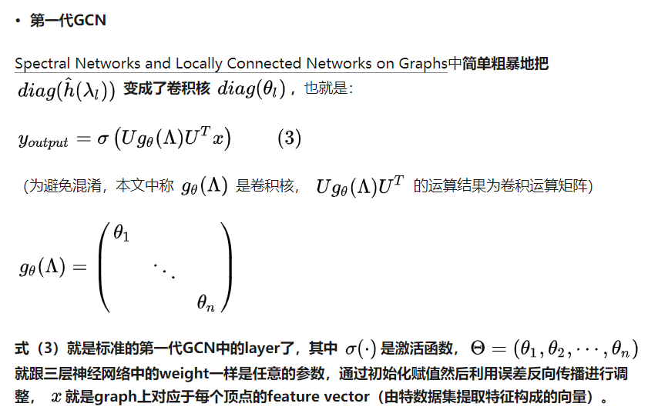
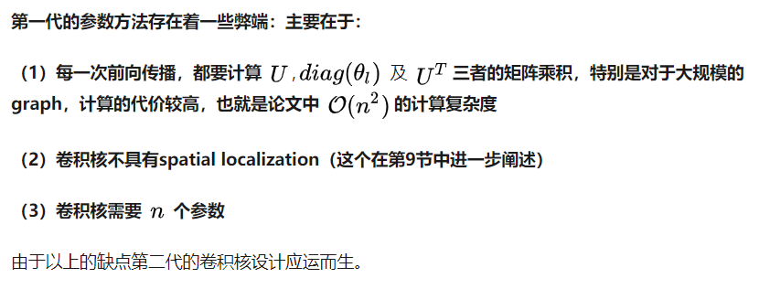
第一代

Slide 17
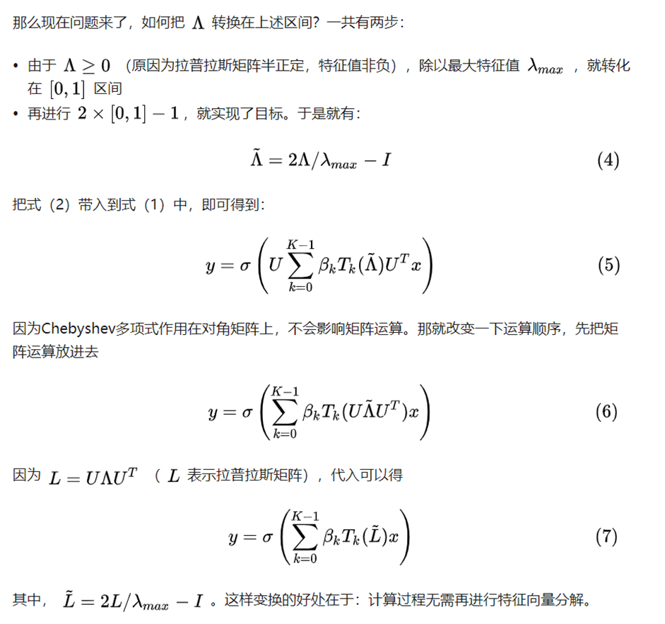
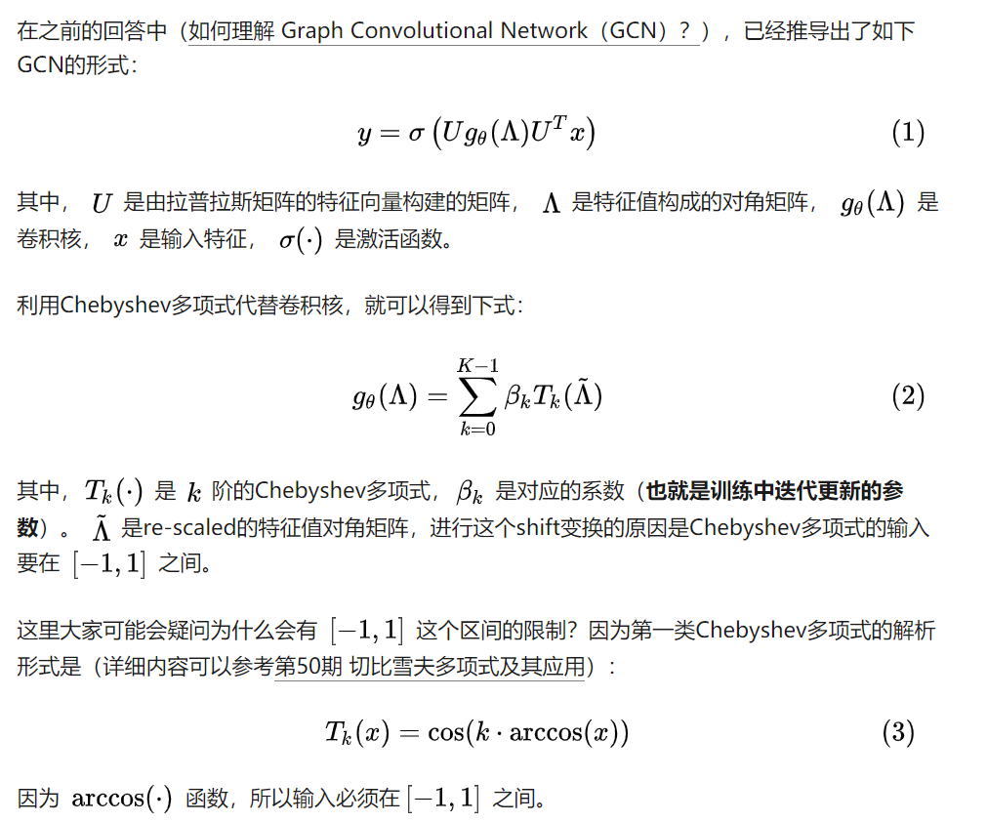
第二代GCN

Slide 18
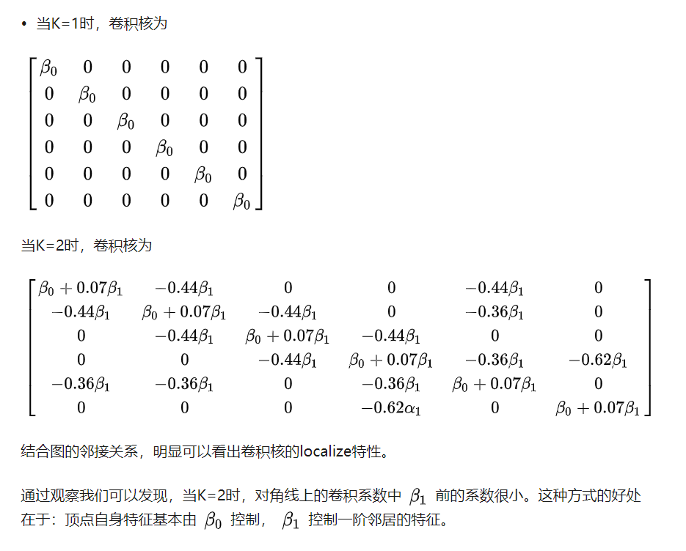
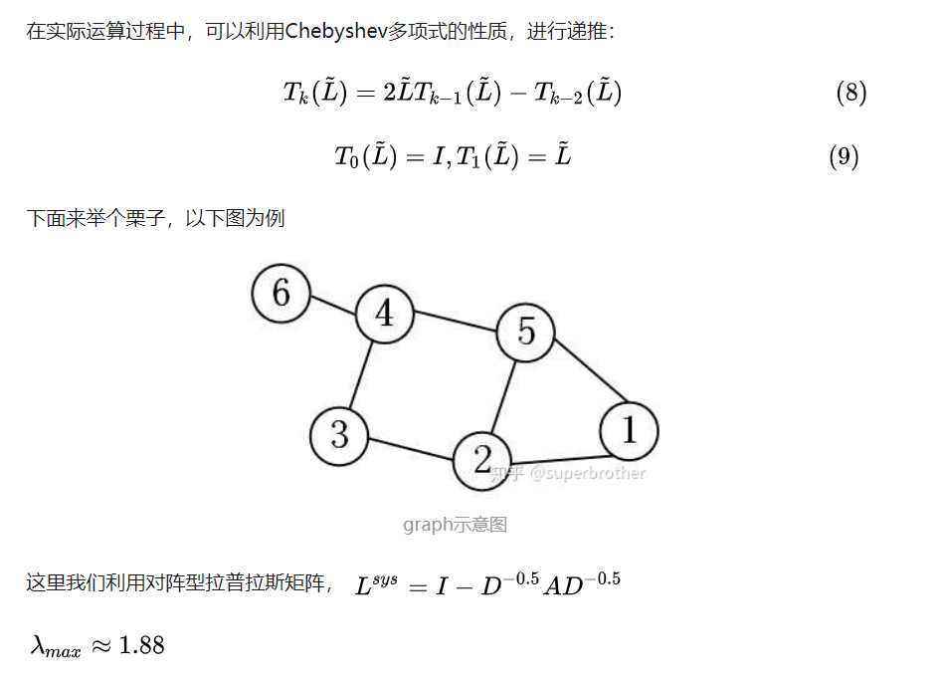
第二代GCN

Slide 19
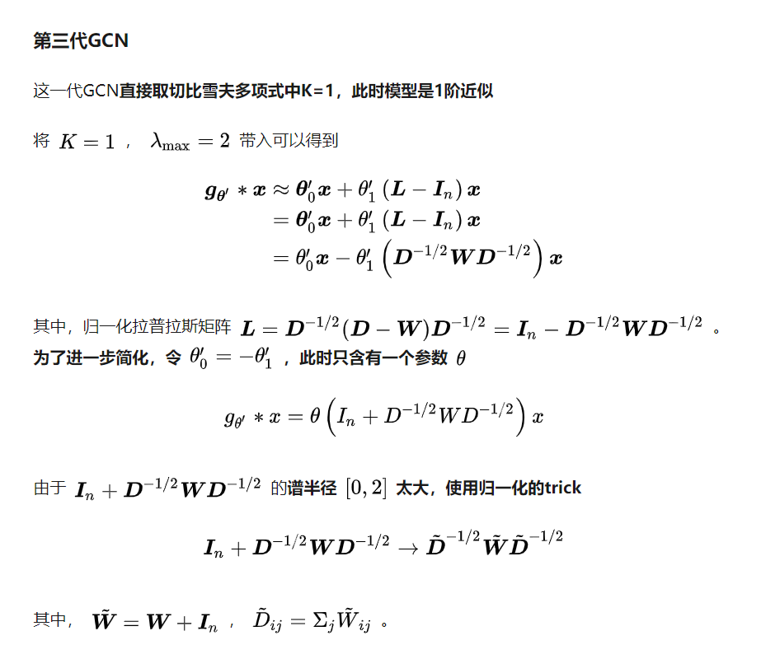
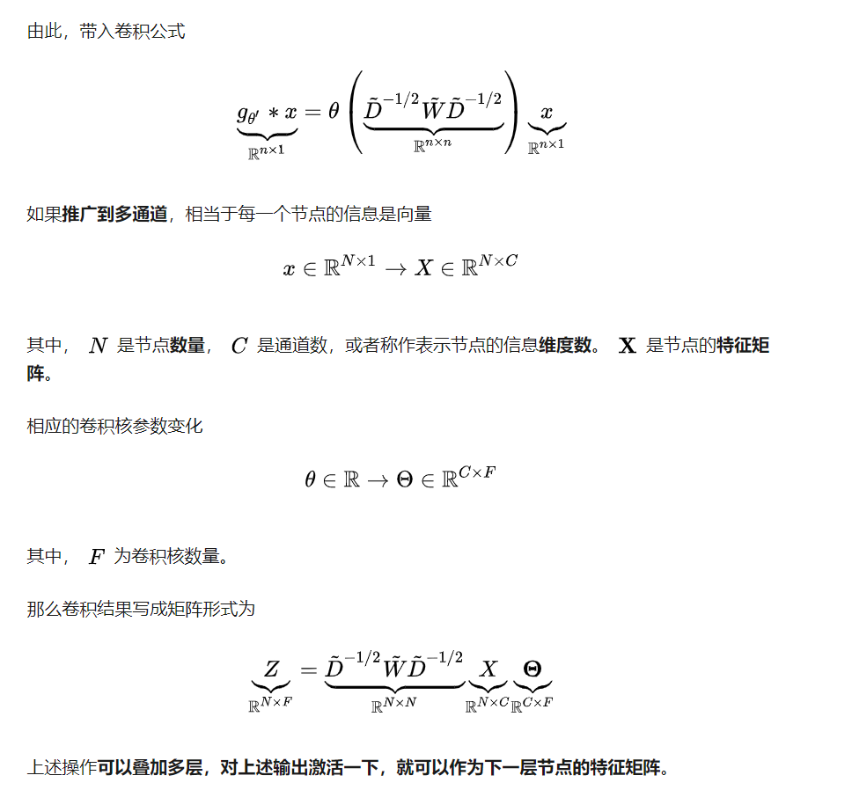
第三代

Slide 20
第三代

Slide 21
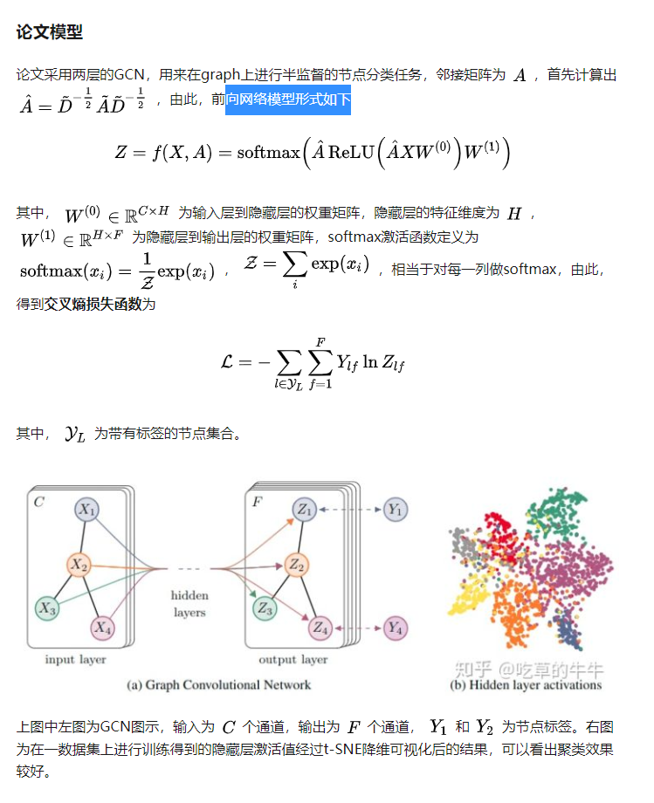
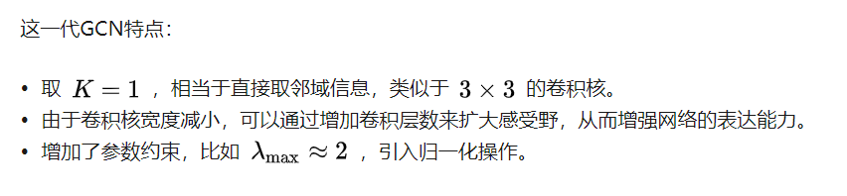
第三代

Slide 22
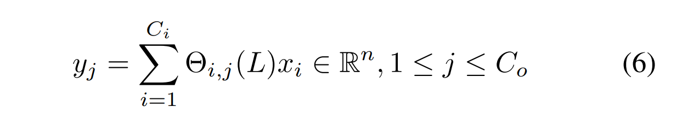
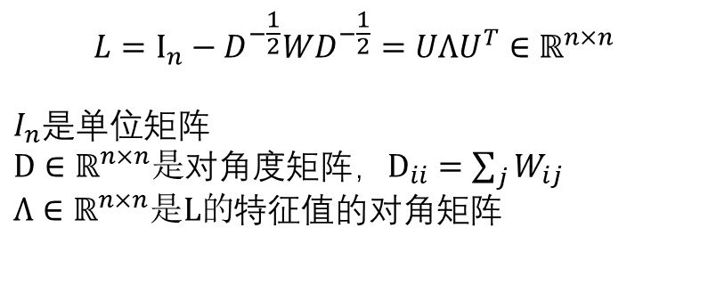
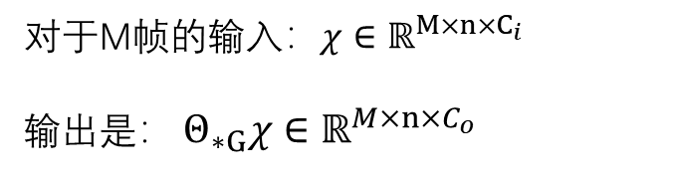
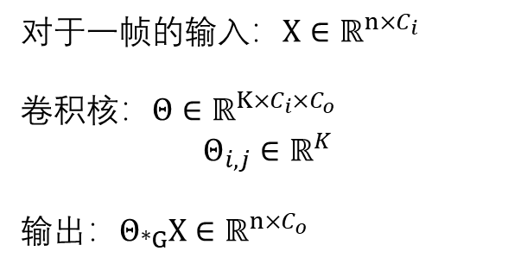
谱图卷积
对于一帧的输入：$Χ∈ℝ^{n×C_{i}}$
卷积核：$Θ∈ℝ^{K×C_{i}×C_{o}}$
$$Θ_{i,j}∈ℝ^{K}$$
输出：$Θ_{∗G}Χ∈ℝ^{n×C_{o}}$
$$L=Ι_{n}−D^{−\frac{1}{2}}WD^{−\frac{1}{2}}=UΛU^{T}∈ℝ^{n×n}$$
$I_{n}$是单位矩阵
$D∈ℝ^{n×n}是$对角度矩阵，$D_{ii}=\sum_{j}{W_{ij}}$
$Λ∈ℝ^{n×n}是L的$特征值的对角矩阵
对于M帧的输入：$χ∈ℝ^{M×n×C_{i}}$
输出是： $Θ_{∗G}χ∈ℝ^{M×n×C_{o}}$

Slide 23
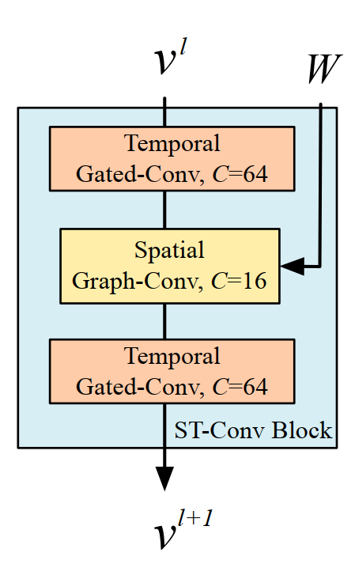
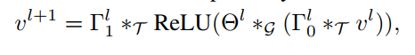
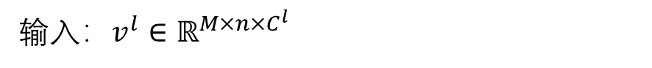
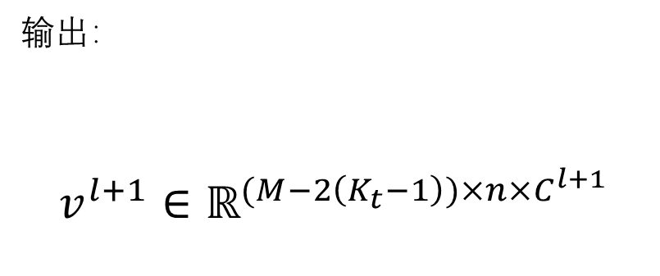
ST-Conv Blocks
输入$：v^{l}∈ℝ^{M×n×C^{l}}$
输出：
$$v^{l+1}∈ℝ^{(M−2\left(K_{t}−1\right))×n×C^{l+1}}$$

Slide 24
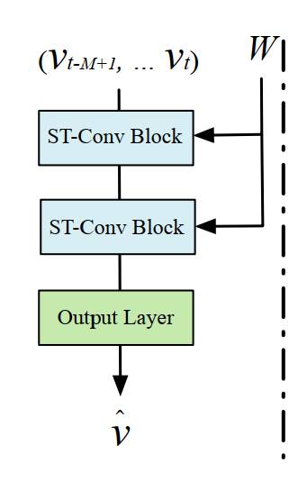
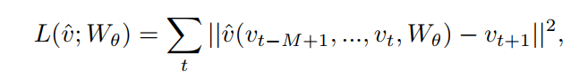
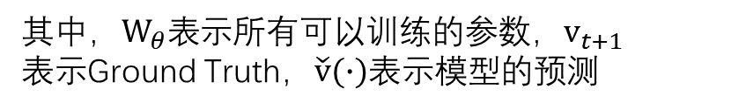
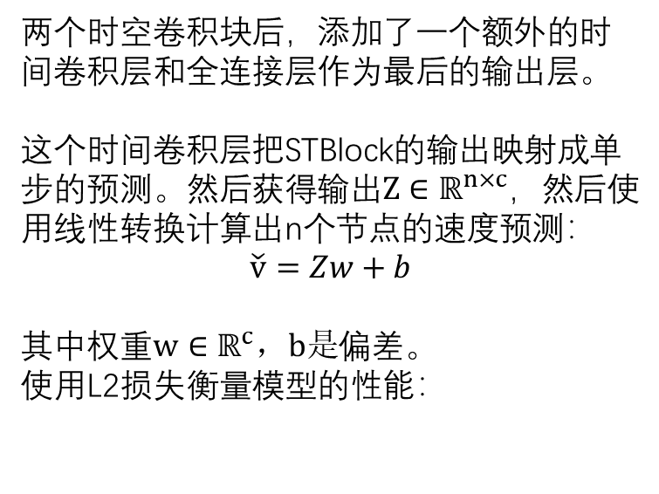
Output-layer
两个时空卷积块后，添加了一个额外的时间卷积层和全连接层作为最后的输出层。
这个时间卷积层把STBlock的输出映射成单步的预测。然后获得输出$Z∈ℝ^{n×c}$，然后使用线性转换计算出n个节点的速度预测：
$$\check{v}=Zw+b$$
其中权重$w∈ℝ^{c}，b是$偏差。
使用L2损失衡量模型的性能：
其中，$W_{θ}表示$所有可以训练的参数，$v_{t+1} 表示$Ground Truth，$\check{v}(∙)$表示模型的预测
Notes:
从输出可以知道，这个模型每次只能预测一步的数值

Slide 25
回顾一下
Notes:
主要贡献点：传统的方法经常忽略时空的依赖关系。作者把交通问题放在图上解决。使用全卷积的结构替代规则的卷积和循环单元。使得参数更少，速度更快。

Slide 26
实验设置
过去60分钟的时间窗，预测之后15，30，45分钟的交通状态
一个时间步是5分钟，所以
M=12，H=3，6，9
Kt=3
Ks=3
优化器RMSProp

Slide 27
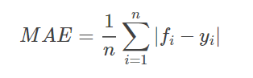
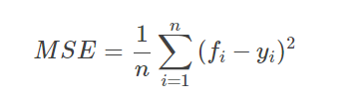
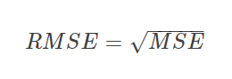
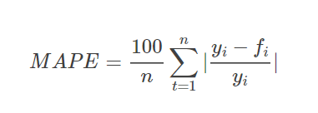
评价指标
评价指标：
MAE（Mean Absolute Error）:
MSE（Mean Square Error):
RMSE (Root Mean Square Error):
MAPE (Mean Absolute Percentage Error):

Slide 28
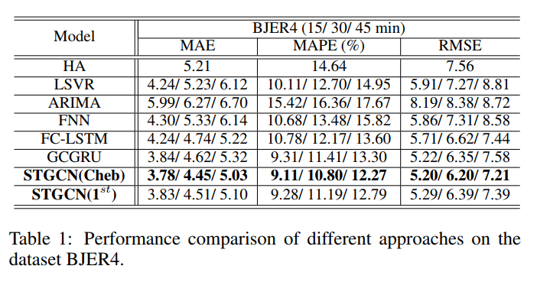
实验结果-BJER
Notes:
1).Historical Average (HA); 2). Linear Support Victor Regression (LSVR); 3). Auto-Regressive Integrated Moving Average (ARIMA); 4). Feed-Forward Neural Network (FNN); 5). Full-Connected LSTM (FC-LSTM) 6). Graph Convolutional GRU (GCGRU)

Slide 29
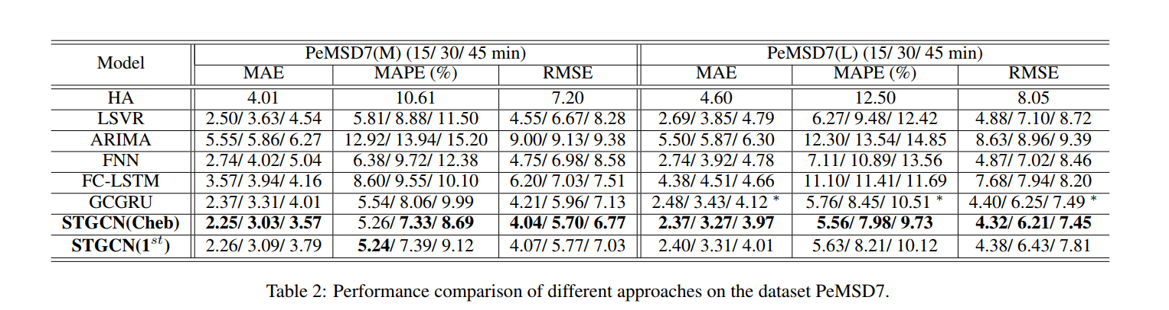
实验结果-PeMSD7
Notes:
We can easily observe that traditional statistical and machine learning methods may perform
well for short-term forecasting, but their long-term predictions are not accurate because of error accumulation, memorization issues, and absence of spatial information

Slide 30

Notes:
Stemming from the efficient graph convolution and stacked temporal convolution structures, our model is capable of fast responding to the dynamic changes among
the traffic network without over-reliance on historical average as most of recurrent networks do

Slide 31
问题：
1. 为什么不使用RNN作为捕捉时间维度的依赖关系？
答：循环网络的迭代是比较耗时，具有复杂的门控逻辑，对动态的变化响应慢。
2. “三明治”结构有什么好处？
答：使用空间层把两个时间层连接起来，空间状态可以快速的从图卷积扩散到时间卷积。而且“三明治”可以充分使用瓶颈策略，通过对图卷积的通道C降尺度和升尺度，实现尺度压缩和特征压缩。
3.主要贡献：
①是处理结构化时间序列的通用框架，不仅可以进行交通预测，也可以应用于其他的时空序列学习任务
②图卷积和门时间卷积可以提取出最有用的空间和时间特征
③全部采用卷积结构，因此可以并行计算，具有更少的参数和更快的训练速度。在处理大型图网络时，更加高效
Notes:
Although RNN-based models become widespread in timeseries analysis, recurrent networks for traffic prediction still suffer from time-consuming iterations, complex gate mechanisms, and slow response to dynamic changes.
the spatial layer in the middle is to bridge two temporal layers which can achieve fast spatial-state propagation from graph convolution through temporal convolutions. The “sandwich” structure also helps the network sufficiently apply bottleneck strategy to achieve scale compression and feature squeezing by downscaling and upscaling of channels C through the graph convolutional layer.

Slide 32
存在的问题
在路网上使用距离作为权重的算法也不一定最优。在不同的时间和条件（发生车祸）下，路网之间的权重应该具有变化。

Slide 33
天气状况（天气，风速）
道路级别 （一，二，三级，单双车道）
时间（节假日）

Slide 34



拉普拉斯矩阵变化
方案1.卷积会用到拉普拉斯矩阵L。在进行卷积运算前使用注意力机制对L进行调整。
注意力分数的计算涉及到时间相关因素（天气，节假日），空间相关因素（道路级别）融合进去。
$$s_{v_{i},v}=\frac{<f_{1}\left(v_{i}||z_{i}\right),f_{2}(v||z)>}{\sqrt{D}}$$
$$α_{v_{i},v}=softmax(s_{v_{i},v})$$
$$L^{′}=f(L,α_{v_{i},v})$$
对于一个时间步来说，$v_{i}表示$当前节点，$z_{i}表示$其他因素（天气，道路）组成的向量,<>表示内积，f表示全连接

Slide 35

拉普拉斯矩阵变化
方案2.矩阵的权重可以通过乘系数和加偏差的方法，随着输入的变化而变化。
$$L^{′}=L⨀{σ(f}_{1}\left(V||Z\right))+f_{2}(V||Z)$$
对于每一个时间步来说，V表示节点特征，Z表示对应的其他的特征（天气，道路等）

Slide 37
Graph Convolutional Network
https://www.zhihu.com/question/54504471/answer/332657604
https://zhuanlan.zhihu.com/p/76296353
https://zhuanlan.zhihu.com/p/106687580

Slide 38

为什么要GCN
1.CNN 无法处理Non Euclidean Structure的数据，学术上的表达是传统的离散卷积在非欧结构的数据上无法保证平移不变性，通俗理解就是每个顶点的相邻顶点都可能不同，无法用一个同样尺寸的卷积核进行卷积。
2.CNN无法处理非欧结构数据，我们又希望可以在这样的数据结构中提取空间特征进行机器学习
3.自己研究的问题没有拓扑网络结构，是不是就不会用到GCN呢？其实不然，广义上来讲，任何数据在赋范空间内都可以建立拓扑关联，谱聚类就用到了这个思想，所以，拓扑连接时一种广义的数据结构，有很大的应用空间。

Slide 39


赋范空间
在通常的应用中，例如在函数空间中，它们有一个代数结构，即构成一个线性空间，同时还与某种收敛性相联系，处理这种结构最常用的一般方法是引入一个范数，这样就导致赋范空间的概念。 [1]

Slide 40

Spatial domain
怎么找中心顶点的邻居
找到邻居后如何处理不同数据邻居的特征
缺点：
1.每个顶点的neighbors不同，计算处理要针对每个顶点
2. 提取特征的效果没有卷积好

Slide 41


拉普拉斯矩阵
对于图$G=\left(V,E\right),$Laplacian矩阵的定义为$L=D−A$,D是顶点度矩阵，对角线上元素依次是各个顶点的度，A是邻接矩阵。

Slide 42

拉普拉斯矩阵

Slide 43
为什么GCN要用拉普拉斯矩阵
拉普拉斯矩阵矩阵有很多良好的性质，
1)拉普拉斯矩阵是对称矩阵，可以进行特征分解（谱分解），这就和GCN的spectral domain对应上了
2)拉普拉斯矩阵只在中心顶点和一阶相连的顶点上（1-hop neighbor）有非0元素，其余之处均为0
3）通过拉普拉斯算子与拉普拉斯矩阵进行类比

Slide 44
拉普拉斯矩阵的谱分解（特征分解）
不是所有的矩阵都可以特征分解，其充要条件为n阶方阵存在n个线性无关的特征向量
但是拉普拉斯矩阵是半正定对称矩阵：
对称矩阵一定n个线性无关的特征向量
半正定矩阵的特征值一定非负
对阵矩阵的特征向量相互正交，即所有特征向量构成的矩阵为正交矩阵

Slide 45

谱分解

Slide 46



傅里叶变换

Slide 47

傅里叶逆变换

Slide 48


推广卷积

Slide 49


Slide 50



Slide 51



GCN

Slide 52



Slide 53


Slide 54

利用Chebyshev多项式作为卷积核

Slide 56


参数共享

